Slide 1

«Institute of energy of Tajikistan»
Course: Relay protection systems for electrical and electrical devices.
Week 14: ELECTROMECHANICAL ELEMENTS, General information about electromechanical systems
Abdulloev Bakhtiyor Tolibjonovich
Lecturer of: Relay protection systems for electrical and electrical devices

Slide 2
Донишкадаи энергетикии Тоҷикистон.
Номи фан: Ҳимояи релеӣ ва авттоматикунонии шабакаҳо ва таҷҳизоти электрикӣ
Ҳафтаи 14.
ЭЛЕМЕНТҲОИ ЭЛЕКТРОМЕХАНИКӢ, маълумоти умумӣ дар бораи системаҳои электромеханикӣ
Абдуллоев Бахтиёр Толибҷонович
“Ҳимояи релеӣ ва авттоматикунонии шабакаҳо ва таҷҳизоти электрикӣ”

Slide 3
Нақшаи лексия
1. ЭЛЕМЕНТХОИ ЭЛЕКТРОМЕХАНИКЙ,
Маълумоти умумӣ дар бораи системахои электромеханикӣ.
2. Таърифи элементҳои электромеханикӣ ва электромагнитӣ.
3. Навъҳои асосии элементҳои электромеханикӣ дар
системаҳои муҳофизат.
4.Принсип ва иҷрои кори релеҳои электромагнитӣ
5. Афзалиятҳо ва камбудиҳои системаҳои электромеханикӣ
Ҷамъбасти мавзуъ:

Slide 4
Маълумоти умумӣ дар бораи системахои электромеханикӣ.
Ҳимояи релеӣ ва автоматикаи насли аввал дар асоси элементҳои электромеханикӣ пайдо шудааст. Аз солҳои 60-уми асри гузашта сар карда, гузариши базаҳои элементҳои электромеханикӣ ба нимноқилӣ ва баъдан ба микропротсессорӣ ба амал омад. Вале дар системаи электроэнергетикии ҳозира ҳануз ҳам базаи электромеханикӣ ба таври васеъ истифода бурда мешавад.

Slide 5
Маълумоти умумй дар бораи системахои электромеханикӣ.
Чӣ тавре ки дар боло зикр шудааст, дар асоси базаи электромагнитӣ мумкин аст, ки релеи ченкунанда ва мантиқӣ сохта шавад. Релеҳои қисми мантиқӣ (релеи мобайнӣ ва вақт) одатан релеҳои электромеханикӣ мебошанд. Релеҳои магнитоэлектрикӣ ва қутбнокшуда ба сифати элементи ҳассоси схема истифода бурда мешаванд.

Slide 6
Маълумоти умумӣ дар бораи системахои электромеханикӣ.
Релеҳои ченкунанда барои муайян кардани параметрҳои барқӣ, мисли шиддат, ҷараён, тавоноӣ ва дигар параметрҳои барқӣ хизмат мекунанд. Ин релеҳо бо истифода аз механизми таъсири электромагнитӣ кор мекунанд, ки майдони магнитии дохил аз печ ҷисми феро­магнитиро ба ҳаракат медарорад ва тавассути он контактҳои занҷир фаъол мешаванд.

Slide 7
Маълумоти умумӣ дар бораи системахои электромеханикӣ.
Хулоса, ҳамаи намудҳои релеҳои электромеханикӣ, бо хусусиятҳо ва вазифаҳои гуногун, барои ташкили муҳофизати боэътимод ва идоракунии системаи барқӣ аҳамияти калон доранд. Истифодаи базаи электромагнитӣ барои сохтани унсурҳои ченкунанда ва мантиқӣ — заминаи технологияи классикии муҳофизати автоматикӣ мебошад, ки то имрӯз дар амалия васеъ мавриди истифода қарор доранд.

Slide 8
Таърифи элементҳои электромеханикӣ ва электромагнитӣ.
Элементҳои электромеханикӣ он унсурҳо мебошанд, ки энергияро аз шакли барқӣ ба шакли механикӣ ва баръакс табдил медиҳанд. Ин гуна элементҳо бо истифода аз таъсири электромагнитӣ амал мекунанд ва одатан ҳаракати механикиро ба вуҷуд меоранд (масалан, ҳаракати контактҳо).

Slide 9
Навъҳои асосии элементҳои электромеханикӣ дар системаҳои муҳофизат.
Реле – яке аз муҳимтарин унсурҳои электромеханикӣ мебошад, ки барои ошкор ва вокуниш ба ҳолатҳои фавқулодда истифода мешавад. Онҳо аз қисмҳои зерин иборатанд:
Ғалтак (катушка) – барои эҷоди майдони магнитӣ;
Дилак (магнит) – барои ҷазб кардани якор;
Калидҳо (контактҳо) – барои кушодан ё бастани занҷир.

Slide 10
Навъҳои асосии элементҳои электромеханикӣ дар системаҳои муҳофизат.
Системаҳои муҳофизати барқӣ барои таъмини кори боэътимоди шабака ва таҷҳизоти барқӣ пешбинӣ шудаанд. Яке аз ҷузъҳои асосии ин системаҳо — элементҳои электромеханикӣ мебошанд, ки дар сохтани релеҳо, механизмҳои иҷроиш ва коммутатсия истифода мешаванд. Ин элементҳо бо таъсири майдони электромагнитӣ ва ҳаракати механикӣ фаъол мешаванд.

Slide 11
Навъҳои асосии элементҳои электромеханикӣ дар системаҳои муҳофизат.
Релеҳои электромеханикӣ
Реле — таҷҳизоти муҳим дар системаҳои муҳофизати барқӣ мебошад, ки бо гирифтани сигналҳои ҷараён, шиддат ё дигар параметрҳо, занҷирҳои идоракунӣ ва иҷроиро фаъол мекунад. Онҳо метавонанд дар асоси ҳассосият ба як ё якчанд параметр сохта шаванд.
Намудҳои маъмул:
Релеи ҷараёнӣ — ба зиёд шудани ҷараён (масалан, РК) вокуниш нишон медиҳад.

Slide 12
Навъҳои асосии элементҳои электромеханикӣ дар системаҳои муҳофизат.
Релеи шиддатӣ — ҳангоми аз ҳад зиёд паст ё баланд шудани шиддат фаъол мешавад.
Релеи барқии фаъол (қувва) — дар асоси қувваи фаъол амал мекунад.
Релеи дифференсиалӣ — фарқи байни ду ҷараёнро чен мекунад ва ҳангоми ихтилоф амал мекунад.

Slide 13
Навъҳои асосии элементҳои электромеханикӣ дар системаҳои муҳофизат.
Контакторҳо ва магнитстартерҳо
Контактор — ин элемент барои ба таври автоматикӣ даргирондан ва хомӯш кардани таҷҳизоти барқӣ истифода мешавад. Он аз печ, контактҳои асосӣ ва ёрирасон иборат аст.
Релеи вақт (таймерҳо)
Ин навъи реле барои таъхири фаъол ё ғайрифаъол шудани дигар унсурҳои система истифода мешавад. Релеи вақт метавонад ба вақти муайян (соатҳо, дақиқаҳо, ё сонияҳо) барномарезӣ шавад ва бо ҳамин, пайдарпаии амалиётро идора кунад.

Slide 14
Навъҳои асосии элементҳои электромеханикӣ дар системаҳои муҳофизат.
Релеҳои махсус: магнитоэлектрикӣ ва қутбнокшуда
Релеи магнитоэлектрикӣ бо таъсири мустақими майдони магнитӣ ба унсури сабуки механикӣ кор мекунад ва барои ченкунии дақиқ ё идоракунии системаҳои ҳассос истифода мешавад.
Релеи қутбнокшуда (поляризованный реле) — бо таъсири ҳамзамон аз магнити доимӣ ва ҷараёни воридшаванда кор мекунад. Он ҳассосияти баланд дошта, самти ҷараёнро низ ба назар мегирад.

Slide 15
Навъҳои асосии элементҳои электромеханикӣ дар системаҳои муҳофизат.
Сенсорҳо ва трансформаторҳои ченак
Гарчанде ки онҳо мустақиман элементҳои электромеханикӣ нестанд, аммо дар ҳамбастагӣ бо онҳо кор мекунанд:
Трансформатори ҷараён ва шиддат — барои ченкунии параметрҳои барқӣ ва интиқоли сигнал ба релеҳо истифода мешаванд.
Сенсорҳои ҳаракат, ҳарорат, фишор — метавонанд ба системаҳои муҳофизат алоқаманд шаванд ва бо актуаторҳо ё релеҳо ҳамкорӣ кунанд.

Slide 16
Принсип ва иҷрои кори релеҳои электромагнитӣ
Барои сохтани релеи электромагнитӣ чунин системаҳои электромеханикӣ истифода бурда мешаванд: бо лангари (якори) кашанда (рас. 14.1, а); бо лангари гарданда (рас. 14.1, б); бо лангари ҳаракаткунандаи арзӣ (рас. 14.1, в). Кори чунин релеҳо ба таъсири байниҳами лангарҳои ферромагнитӣ 2 ва майдони магнитии печае, ки ба воситаи он ҷараёни реле I_{р} ҷорӣ мегардад, асоснок карда шудааст.

Slide 17
Принсип ва иҷрои кори релеҳои электромагнитӣ
Релеи бавосита таъсиркунанда аз қисми тамосҳои ҳаракаткунанда 3 ва беҳаракат 5 иборат мебошад. Қисми ҳаракаткунанда бо лангар алоқаи механикӣ дорад. Ҳангоми набудани ҷараён дар печа, лангар дар ҳолати аввала ба воситаи пружинаи муқобил таъсиркунанда, бо қувваи F_{п} нигоҳ дошта шуда, тамоси реле дар ҳолати кушода мебошад.

Slide 18
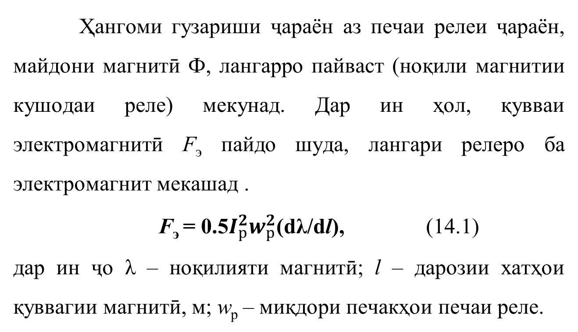
Принсип ва иҷрои кори релеҳои электромагнитӣ
Ҳангоми гузариши ҷараён аз печаи релеи ҷараён, майдони магнитӣ Ф, лангарро пайваст (ноқили магнитии кушодаи реле) мекунад. Дар ин ҳол, қувваи электромагнитӣ F_{э} пайдо шуда, лангари релеро ба электромагнит мекашад .
F_{э} = 0.5$I_{р}^{2}w_{р}^{2}$(dλ/dl), (14.1)
дар ин ҷо λ – ноқилияти магнитӣ; l – дарозии хатҳои қуввагии магнитӣ, м; w_{р} – миқдори печакҳои печаи реле.

Slide 19
Принсип ва иҷрои кори релеҳои электромагнитӣ
Рас. 14.1. Системаҳои электромагнитии реле Абдуллоев, Р.Т. Ҳимояи релеии таҷҳизоти электроэнергетикӣ: саҳ. 52.

Slide 20
Принсип ва иҷрои кори релеҳои электромагнитӣ
Баробарии (14.1) барои ҳамаи намуди конструксияҳои релеҳои электромагнитӣ умумӣ мебошад. Майдони магнитии дар масофаи байни электромагнитҳо бавуҷудомада баробар тақсим мешавад. Бинобар ин, ноқилияти магнитӣ аз дарозии элементҳо ва фосилаи байни онҳо δ вобастагӣ дорад. Зеро ҳангоми ба ҳаракат даромадани лангар масофа кам шуда dl= – dλ, чунин баробарӣ ҳосил мешавад:
dλ/dl= – dλ/dδ = 4π/δ² (14.2)

Slide 21
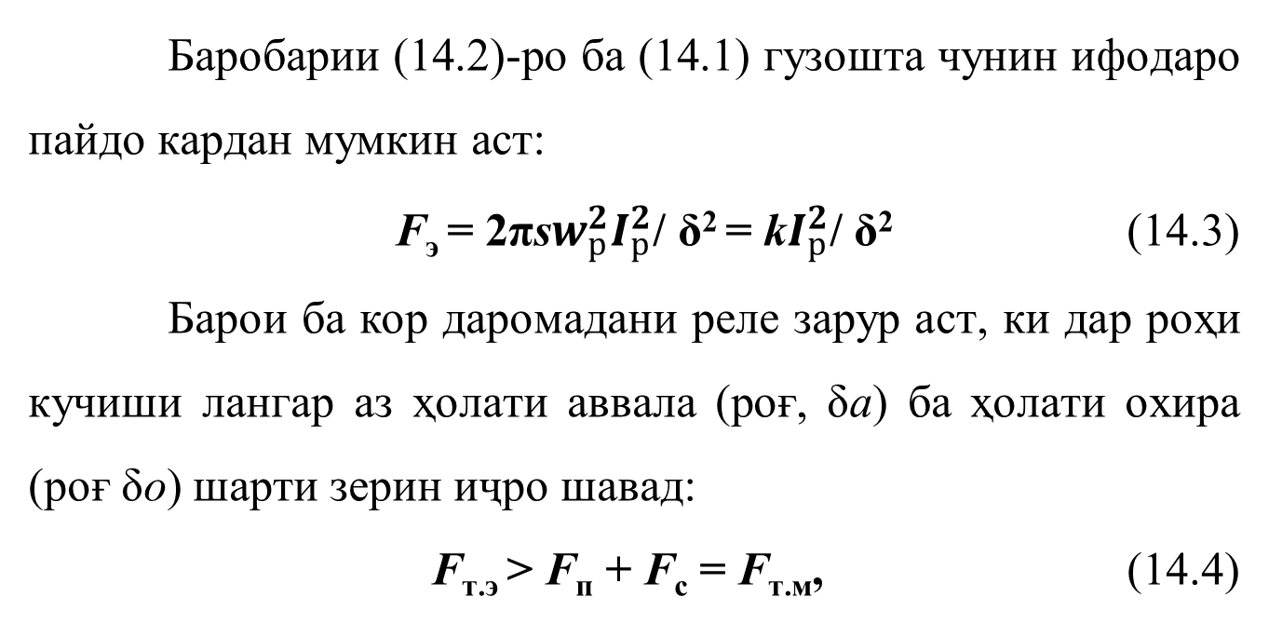
Принсип ва иҷрои кори релеҳои электромагнитӣ
Баробарии (14.2)-ро ба (14.1) гузошта чунин ифодаро пайдо кардан мумкин аст:
F_{э} = 2πs$w_{р}^{2}I_{р}^{2}$/ δ² = k$I_{р}^{2}$/ δ² (14.3)
Барои ба кор даромадани реле зарур аст, ки дар роҳи кучиши лангар аз ҳолати аввала (роғ, δа) ба ҳолати охира (роғ δо) шарти зерин иҷро шавад:
F_{т.э} > F_{п} + F_{c} = F_{т.м}, (14.4)
ки дар ин ҷо F_{с} – қувваи соиш;
F_{п} – қувваи соиши пружина Н, мебошанд.

Slide 22
Принсип ва иҷрои кори релеҳои электромагнитӣ
Қимати минималие, ки дар он реле ба кор медарояд, ҷараёни кории реле мебошад I_{к.р}. Озод кардани лангар, яъне бозгашти реле ба ҳолати аввала, вақте ба амал меояд, ки агар дар роҳи бозгашти реле аз δ_{а} то δ_{о} шарти зерин:
F_{э.о} < F_{п} + F_{c} = F_{м.о}
вайрон нашавад.

Slide 23
Принсип ва иҷрои кори релеҳои электромагнитӣ
Дар рас. 14.2 тавсифоти механикии мураккаби реле бо лангари гарданда, бо назардошти қувваи соиши таъсиркунанда F_{м.т} ва озодкунандаи F_{м.о} ва мутаносибан тавсифоти электромагнитӣ F_{э.т} ва F_{э.о}, барои ҷараёни таъсиркунанда I_{т.р} ва ҷараёни озодкунанда I_{о.р}, ҷараёни максималӣ дар печаи реле (ҷараёне, ки релеро ба ҳолати аввала бар мегардонад) инъикос ёфтааст.
Нисбати ҷараёни озодкунанда ба ҷараёни бакордароӣ зариби озодкунанда номида мешавад.
k_{о} = I_{о.р}/ I_{т.р} (14.5)

Slide 24
Принсип ва иҷрои кори релеҳои электромагнитӣ
Дар асоси талаботҳои ҳассосияти васоили ченкунанда, зариби озодкунанда тақрибан ба як баробар мешавад k_{о} ≈ 1.
Тавсифҳои электромагнитӣ (рас. 14.2) барои ҳолатҳое сохта шудаанд, ки ҷараёни I_{р} ҳангоми ҷойдигаркунии лангар ва кам шудани роғ δ ба афзудани муқовимати индуктивии печаи реле нигоҳ накарда, бетағйир мемонад. Ин барои релеҳои ҷараён дуруст аст, ки ҷараёнашон аз нишондодҳои электромагнит вобаста набуда, аз манбаи ҷараён, яъне аз трансформатори ҷараён вобаста мебошад.

Slide 25
Принсип ва иҷрои кори релеҳои электромагнитӣ
Агар печаи реле ба трансформатори ченкунандаи шиддат пайваст карда шуда бошад, дар ин ҳолат ҳангоми зиёд шудани муқовимати индуктивии печа ҷараёни I_{р} низ тағйир меёбад, аммо қувваи электромагнитӣ F_{э} амалан бетағйир мемонад.
Рас. 14.2. Тавсифи релеи электромагнитӣ Абдуллоев, Р.Т. Ҳимояи релеии таҷҳизоти электроэнергетикӣ: саҳ. 54.

Slide 26
Принсип ва иҷрои кори релеҳои электромагнитӣ
Аз сабаби ба кор надаромадани реле ба печаи релеи шиддат муқовимати нисбатан калон, пайдарпай пайваст карда мешавад. Инчунин, ҳангоми ҳаракати лангар, ҷараён дар реле тағйир намеёбад, ва қувваи электромагнитӣ афзоиш ёфта, кори релеро таъмин месозад.
Баъд аз кашидани лангари реле ба электромагнит, бо сабаби хосияти гуногундоштаи тағйирёбии тавсифоти электромагнитӣ ва механикӣ, дар қисми ҳаракаткунандаи реле, қувваи зиёдатии F_{з} таъсир мекунад.

Slide 27
Принсип ва иҷрои кори релеҳои электромагнитӣ
Чӣ қадаре, ки қимати k_{б} зиёд бошад, ҳамон қадар қимати F_{з} зиёд мегардад. Аз тарафи дигар, бо зиёд шудани қувваи зиёдатӣ, эътимодияти тамосҳои васлкунанда зиёд мешавад. Аз ҳамин сабаб қувваи зиёдатӣ барои кори боэътимоди тамосҳо бояд басанда бошад, вале аз ҳад зиёд набошад, чунки ба қимати зариби бозгашт таъсир накунад. Ин шартҳо ҳангоми истифодаи системаҳои магнитии П-монанд бо лангари ҳаракаткунандаи арзӣ иҷро мегарданд. Дар ин асос релеҳои ченкунандаи ҷараён РТ-40 ва шиддат РН-53(54) истеҳсол карда мешаванд.

Slide 28
Принсип ва иҷрои кори релеҳои электромагнитӣ
Барои иҷрои қисми мантиқӣ (релеҳои мобайнӣ, нишондиҳанда ва вақт) яке аз системаҳои электромеханикӣ истифода бурда мешавад: лангари гарданда ё кашанда. Система бо лангари кашанда инчунин дар релеҳои ҷараён РТМ, РТВ ва шиддат РН, РНВ истифода мешавад.
Аз баробарии (14.3) бармеояд, ки принсипи электромагнитиро барои релеҳои ҷараёни тағйирёбанда ва доимӣ истифода мебаранд.

Slide 29
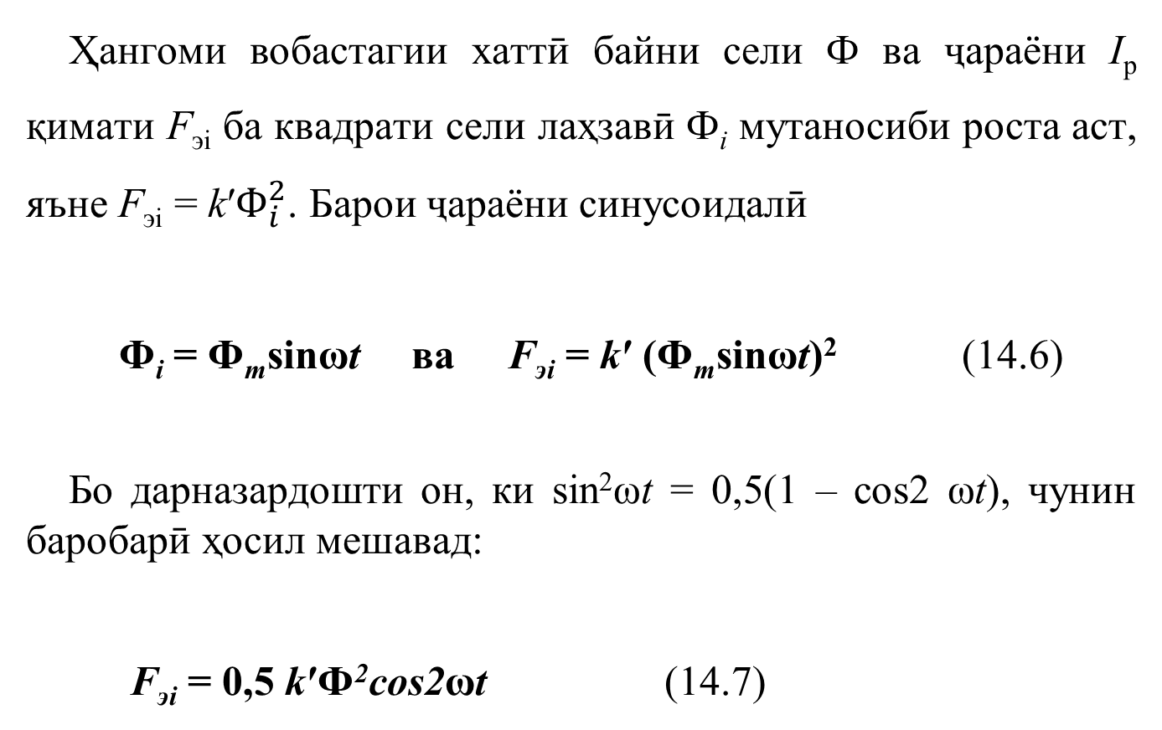
Принсип ва иҷрои кори релеҳои электромагнитӣ
Ҳангоми вобастагии хаттӣ байни сели Ф ва ҷараёни I_{р} қимати F_{эi} ба квадрати сели лаҳзавӣ Ф_{i} мутаносиби роста аст, яъне F_{эi} = kʹ$Ф_{i}^{2}$. Барои ҷараёни синусоидалӣ
Ф_{i} = Ф_{m}sinωt ва F_{эi} = kʹ (Ф_{m}sinωt)² (14.6)
Бо дарназардошти он, ки sin²ωt = 0,5(1 – cos2 ωt), чунин баробарӣ ҳосил мешавад:
F_{эi} = 0,5 kʹФ²cos2ωt (14.7)

Slide 30
Принсип ва иҷрои кори релеҳои электромагнитӣ
Ҳамин тавр, қимати миёнаи қувваи электромагнитӣ F_{эi} аз таркибиҳои доимӣ ва тағйирёбанда иборат аст (рас. 14.3). Дар натиҷаи якҷо гузоштани онҳо қувваи электромагнитие F_{эi} ба вуҷуд меояд, ки дар воҳиди вақт аз рӯйи ду басомад тағйир меёбад. Инчунин дар баъзе вақтҳо вай аз қувваи баръакс таъсиркунанда F_{м} кам шуда, ларзиши лангарро ба вуҷуд меорад. Барои бартараф сохтани ларзиши лангар, лозим меояд, ки қувваи электромагнитии натиҷавӣ F_{эi}, ҳангоми тағйирёбии ҷараён ҳама вақт аз қувваи баръакс таъсиркунанда F_{м} зиёд бошад.

Slide 31
Принсип ва иҷрои кори релеҳои электромагнитӣ
Рас. 14.3. Абдуллоев, Р.Т. Ҳимояи релеии таҷҳизоти электроэнергетикӣ: саҳ. 56.

Slide 32
Принсип ва иҷрои кори релеҳои электромагнитӣ
Вобастагии лаҳзавии сели магнитӣ, қувваи электромагнитӣ ва баръакс таъсиркунанда аз вақт, барои релеи электромагнитии ҷараёни тағйирёбанда, бо як (а) ва ду (б) сели магнитӣ.
Ба ин ноил шудан мумкин аст, масалан, ҳангоми мавҷуд будани ду қувваи электромагнитӣ F_{эi1} ва F_{эi2}, ки нисбати ҳам аз рӯйи фаза ҷойдигаркарда мебошанд (рас. 14.3). Қувваи натиҷавии электромагнитӣ F_{эi}, ки ба суммаи онҳо баробар аст, дар вақт кам тағйир меёбад ва ҳамеша нисбат ба қувваи баръакс таъсиркунанда F_{м} зиёдтар мемонад.

Slide 33
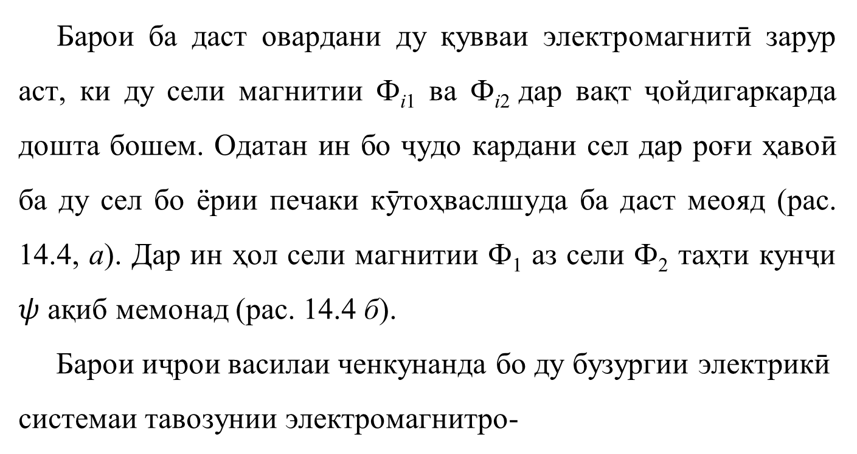
Принсип ва иҷрои кори релеҳои электромагнитӣ
Барои ба даст овардани ду қувваи электромагнитӣ зарур аст, ки ду сели магнитии Ф_{i1} ва Ф_{i2} дар вақт ҷойдигаркарда дошта бошем. Одатан ин бо ҷудо кардани сел дар роғи ҳавоӣ ба ду сел бо ёрии печаки кӯтоҳваслшуда ба даст меояд (рас. 14.4, а). Дар ин ҳол сели магнитии Ф₁ аз сели Ф₂ таҳти кунҷи $ψ$ ақиб мемонад (рас. 14.4 б).
Барои иҷрои василаи ченкунанда бо ду бузургии электрикӣ системаи тавозунии электромагнитро-

Slide 34
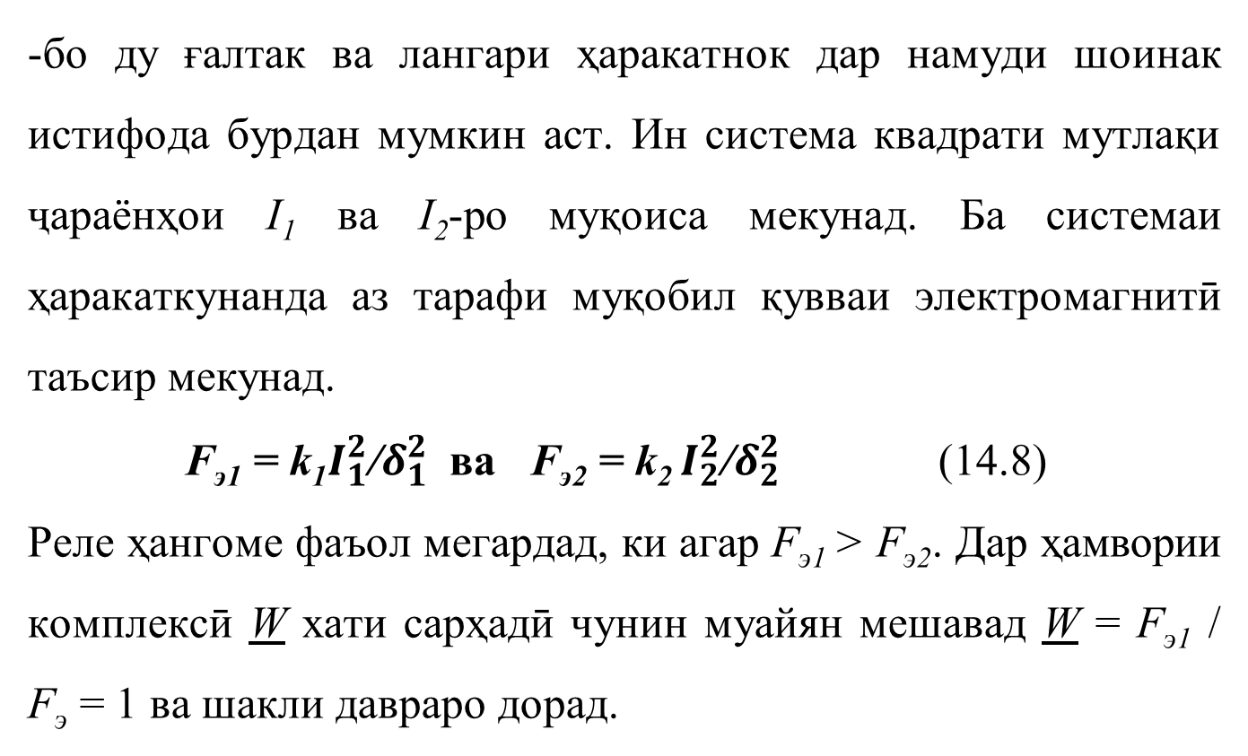
Принсип ва иҷрои кори релеҳои электромагнитӣ
-бо ду ғалтак ва лангари ҳаракатнок дар намуди шоинак истифода бурдан мумкин аст. Ин система квадрати мутлақи ҷараёнҳои I₁ ва I₂-ро муқоиса мекунад. Ба системаи ҳаракаткунанда аз тарафи муқобил қувваи электромагнитӣ таъсир мекунад.
F_{э1} = k₁$I_{1}^{2}$/$δ_{1}^{2}$ ва F_{э2} = k₂ $I_{2}^{2}$/$δ_{2}^{2}$ (14.8)
Реле ҳангоме фаъол мегардад, ки агар F_{э1} > F_{э2}. Дар ҳамвории комплексӣ W хати сарҳадӣ чунин муайян мешавад W = F_{э1} / F_{э} = 1 ва шакли давраро дорад.

Slide 35
Принсип ва иҷрои кори релеҳои электромагнитӣ
Фарогирии реле (минтақаи корӣ) аз давра берун мебарояд.
Рас. 14.4. Релеи электромагнитӣ бо ду сели магнитӣ (а) ва диаграммаи векторӣ (б) Абдуллоев, Р.Т. Ҳимояи релеии таҷҳизоти лектроэнергетикӣ: саҳ. 57.

Slide 36
Принсип ва иҷрои кори релеҳои электромагнитӣ
Барои ҳимояи релеӣ ва автоматика параметрҳои асосӣ ин вақти корӣ ва вақти бозгашти реле мебошад. Дар релеҳои электромагнитӣ вақти корӣ аз ду таркибӣ иборат мебошад:
t_{кор.} = t_{н} + t_{д}, (14.9)
ки дар ин ҷо t_{н} – вақти аз моменти таъсиркунии бузургии бакордароваранда то лаҳзаи аввали ҳаракати лангар, с; t_{д} – вақти аз аввали ҳаракати лангар то охири ба кор даромадани реле, с.

Slide 37
Принсип ва иҷрои кори релеҳои электромагнитӣ
Вақти t_{н} аз суръати зиёдшавии ҷараён дар печаи реле ва t_{д} аз ҳаракат ва суръати ҷойивазкунии лангар вобастагӣ дорад. Дар релеҳои электромагнитии маъмулӣ вақти корӣ t_{кор.} = 0,02...0,1 с-ро ташкил медиҳад.
Барои ҳимояи релеӣ ва автоматика инчунин релеи пайвасткунанда ва ҷудокунандаи тамосҳо бо таъхири вақт (дар релеҳои мобайнӣ, вақт асосан аз ҳисоби зиёд кардани t_{н} ва дар релеҳои вақт – аз ҳисоби зиёдкунии t_{д} ба амал оварда мешавад) талаб карда мешавад. ,

Slide 38
Принсип ва иҷрои кори релеҳои электромагнитӣ
Барои зиёд кардани вақти t_{н} ва аз ин рӯ зиёд кардани вақти кории реле, зиёдшавии сели магнитӣ ҳангоми хомӯш кардан бояд кам карда шавад.
Паст кардани сели магнитиро дар реле аз ҳисоби истифодаи остини диамагнитӣ (медная втулка) дар магнитноқил (дар як дилак бо печа) ба даст овардан мумкин аст. Аз ҳисоби истифодаи остини диамагнитӣ вақти кории t_{кор.} = 0,1...0,5 с баробар аст. Истифодаи остини диамагнитӣ барои зиёд кардани вақти бозгашти реле самаранок мебошад.

Slide 39
Принсип ва иҷрои кори релеҳои электромагнитӣ
Вақти бозгашти релеро якчанд сония кардан мумкин аст. Релеҳои дорои остини диамагнитиро реле бо демпфери магнитӣ номгузорӣ мекунанд. Ингуна релеҳо дар занҷирҳои ҷараёни доимӣ ва занҷирҳои ҷараёни росткардашуда истифода бурда мешаванд. Релеи вақт, ки таъхири вақташон бо роҳи зиёд кардани таркибии t_{д} ба амал оварда мешавад, реле бо демпферкунонии механикӣ номида мешавад. Онҳоро ба ду гурӯҳ ҷудо кардан мумкин аст: реле бо ҳаракати сусткардашудаи лангар ва реле бо механизми соатӣ.

Slide 40
Принсип ва иҷрои кори релеҳои электромагнитӣ
Реле бо ҳаракати сусткардаи лангар одатан тавсифи вобастаи дошти вақт дорад. Барои ба даст овардани ҳаракати сусти лангар дар конструксияи реле демпферҳои моеъгӣ ё ҳавоӣ ва ҳамчун боздоранда (тормоз) ҷараёни гирдобиро истифода мебаранд. Релеро ба воситаи механизми соатӣ бо тавсифи новобаста ё вобастаи маҳдуди дошти вақт иҷро мекунанд.

Slide 41
Афзалиятҳо ва камбудиҳои системаҳои электромеханикӣ
Афзалиятҳо:
Соддагии конструксия ва истифода;
Устуворӣ ва боэътимодӣ;
Дастрасӣ ва арзиши нисбатан кам.
Камбудиҳо:
Суръати пасти вокуниш нисбат ба релеҳои рақамӣ;
Истеъмоли (барқ) нисбатан баландтар;
Ниёз ба нигоҳдории зиёд (поксозии контактҳо, калибровка ва ғ.).

Slide 42
Ҷамъбасти мавзуъ:
Мавзӯи «Элементҳои электромеханикӣ» доир ба мафҳуми умумии системаҳои электромеханикӣ, таърифи элементҳои асосӣ, намудҳои онҳо дар системаҳои муҳофизатӣ, принсипи кори релеҳои электромагнитӣ ва таҳлили афзалиятҳою камбудиҳои ин системаҳо бахшида шудааст.
Ин унсурҳо дар асоси таъсири электромагнитӣ амал карда, барои идора, муҳофизат ва автоматикаи системаҳо истифода мешаванд.
Бо вуҷуди паҳншавии системаҳои рақамӣ, элементҳои электромеханикӣ то ҳол дар соҳаҳои сердаромад васеъ ба кор меравад.
Фаҳмиши дақиқи сохтор ва принсипи кори онҳо барои муҳандисони энергетикӣ ва автоматика аҳамияти калидӣ дорад.
Омӯзиши мавзӯъ заминаи муҳими таҳияи системаҳои боэътимоди ҳимоя ва идоракунии шабакаҳои барқро фароҳам меорад.

Slide 43
Адабиёт
Абдуллоев, Р.Т. Ҳимояи релеии таҷҳизоти электроэнергетикӣ: воситаи таълим / Р.Т. Абдуллоев, Д.Д. Давлатшоев, Б.Т. Абдуллоев, Н.Х. Табаров. – Душанбе: Промэкспо, 2018. – 333 с.
Раҷабов, П., Д. Давлатшоев, У. Хоҷаева, и М. Каримов. Луғати истилоҳи соҳаи энергетика (русӣ-тоҷикӣ). Душанбе: Комбинати полиграфии Вазорати фарҳанги Ҷумҳурии Тоҷикистон, 2004.
Гельфанд, Я. С. Релейная защита распределительных сетей. 2-ю издания, перераб. ва иловашуд. М.: Энергоатомиздат, 1987.

Slide 44
ТАШАККУР!

